Slide 1
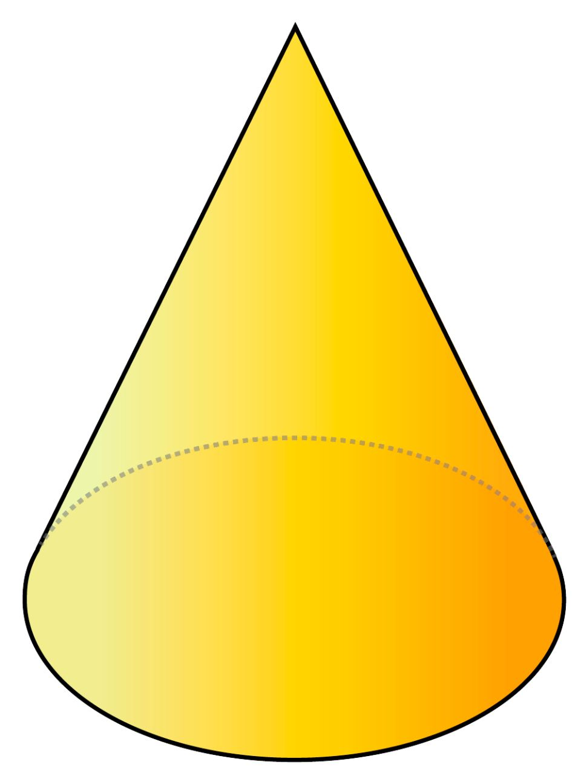
KUPA geometrijsko telo
Kupa je geometrijsko telo sa kružnom osnovom i omotačem koji se završava u jednom temenu
Aljoša Bojadžić
04.04.2020.

Slide 2
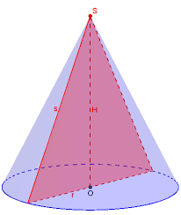
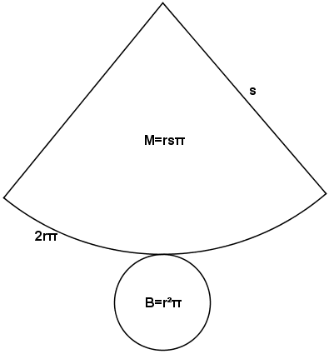
Površina i zapremina kupe
Na slici je prikazana kupa visine H, poluprečnika r i izvodnice s, a na desnoj strani je njena mreža tj. površ date kupe razvijene u jednoj ravni.
Površina kupe jednaka je zbiru površina njene osnovice B i omotača M.
P = B+M
Površina osnove je površina kruga poluprečnika r:
B = r²π
Površina omotača jednaka je proizvodu poluprečnika r i izvodnice s:
M = rsπ
Sada možemo zapisati formulu za površinu kupe:
P= r²π + rsπ = rπ (r + s)

Slide 3
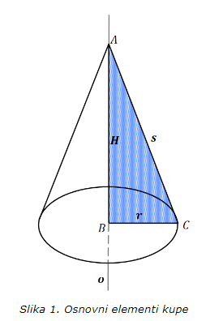
Zapremina V kupe je jednaka trećini proizvoda površine njegne osnove B i visine H: V = 1/3 B • H Formula za zapreminu kupe poluprečnika r i visine H: V =1/3 r²π H
___________________

Slide 4
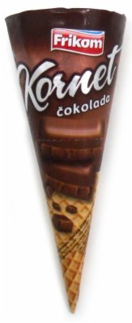
r=3cm H=15cm s=15,3cm P= rπ (r + s) = 3*3,14*18,3 = 172,386 cm² V= 1/3* r²π* H = 1/3* 9* 3,14* 15= 141,3 cm
______________________
Predmet u obliku kupe – sladoled kornet – površina i zapremina

Slide 5
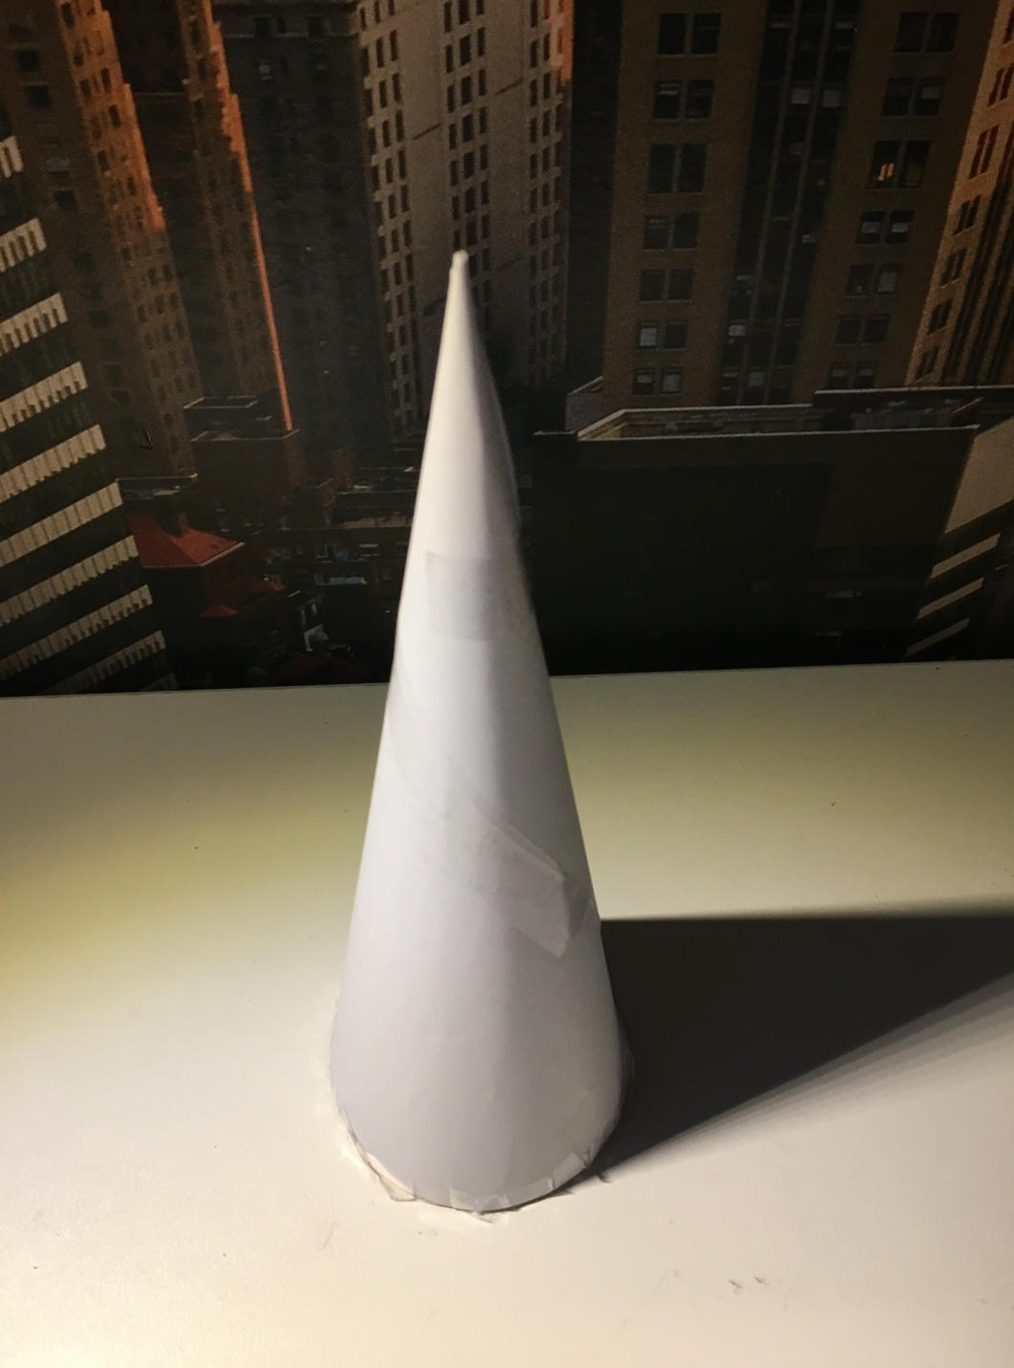
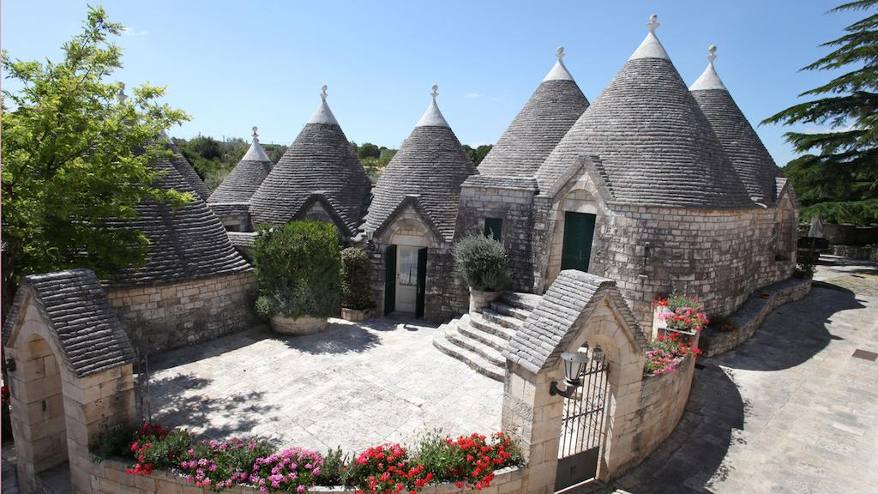
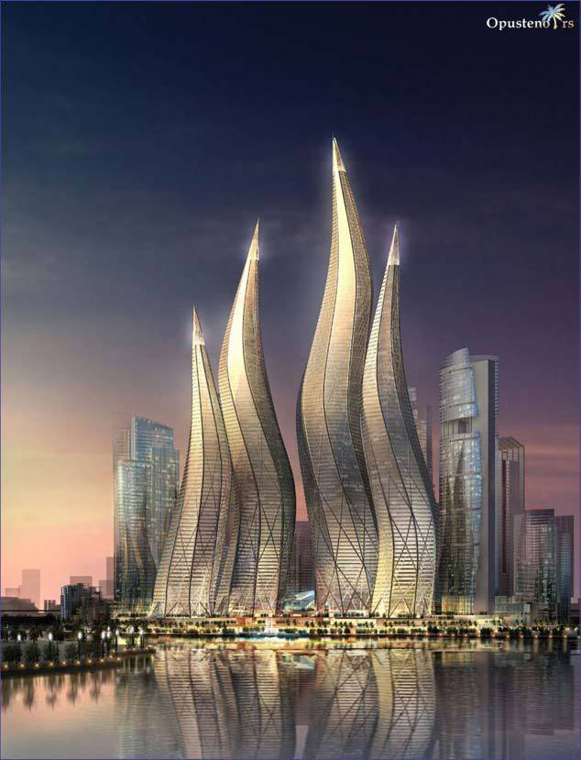
Primeri kupastih objekata u okruženju
Truli kućice u gradu Alberobelu u Italiji imaju krovove u obliku kupe
Zgrade budućnosti u Dubaiu
Moja kupa

Slide 6
izvori
https://sr.wikipedia.org
https://edukacija.rs/matematika/osnovna-skola/osmi-razred/kupa/povrsina-kupe
https://edukacija.rs/matematika/osnovna-skola/osmi-razred/kupa/zapremina-kupe
https://www.google.com/search?q=truli+kuće+u+italiji
https://www.google.com/search?q=zgrade+dubai

